Slide 1

Почему радуга разноцветная?

Slide 2


Slide 3


Slide 4


Slide 5


Slide 6


Slide 7
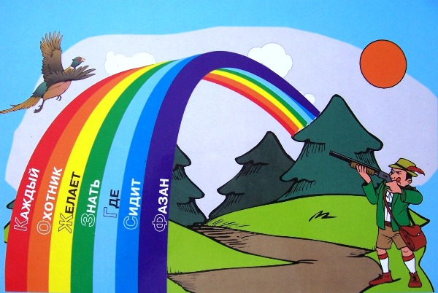

Slide 8


Slide 9
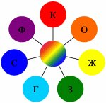
Все цвета в радуге идут в четкой
последовательности и никогда
не меняются местами.

Slide 10


Slide 11

Радуга
В небе дождь, гроза.
Закрывай глаза!
Дождь прошел. Трава блестит.
В небе радуга стоит.
Поскорей, поскорей
Выбегай из дверей,
По траве
Босиком,
Прямо в небо
Прыжком…
С. Маршак

Slide 12
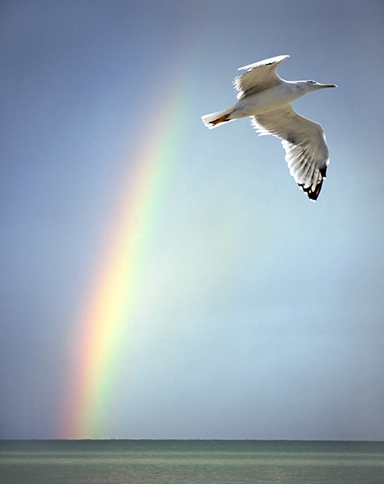
Луч солнца и дождевые капли.
Ведь радуга — это и есть солнечный луч. Он проходит через дождевые капли, как сквозь призмы, преломляется и отражается на противоположной стороне неба в виде огромной разноцветной дуги.
Вот почему можно сказать, что построили радугу солнечные лучи и дождевые капли.

Slide 13


Slide 14
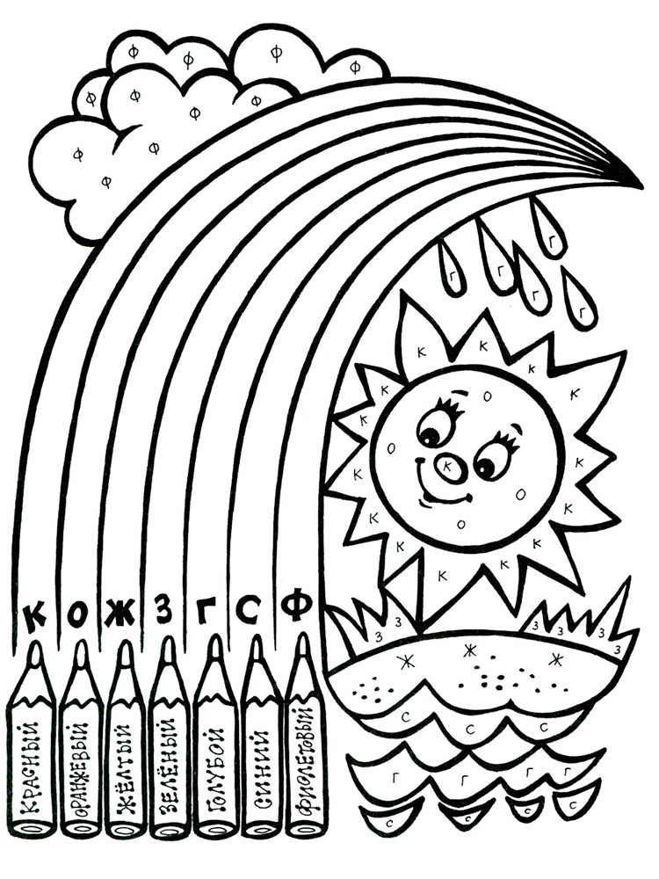

Slide 15


